Slide 1
«تمرین چهارم»
«مهدیس صفری 9531051»
«1397»

Slide 2
مقایسه ی متدولوژی های شی گرا و ساخت یافته براساس w5h2
در متدولوژی شی گرا همه چیز را در قالب اشیا و روابط بین آن ها می بینند.
در متدولوژی ساخت یافته از سیستم های modular استفاده می شود، به طوری که یک سیستم به سیستم های کوچک تر و نسبتا مستقل از بالا به پایین تفکیک می شود.
what?

Slide 3
مقایسه ی متدولوژی های شی گرا و ساخت یافته
متدولوژی شی گرا در زبان های برنامه نویسی شی گرا، پایگاه داده شی گرا و مهندسی نرم افزار شی گرا در جاهایی که امکان تغییرات زیاد است استفاده می شود.
متدولوژی ساخت یافته در زبان های ساخت یافته مثل پاسکال و در جاهایی که از ابتدای کار مشخص است که برنامه چیست و چه میخواهیم و تغییرات نداریم استفاده می شود.
where?

Slide 4
مقایسه ی متدولوژی های شی گرا و ساخت یافته
شی گرایی سه هدف اصلی دارد:
غلبه بر پیچیدگی
مدیریت تغییر (changeability)
قابلیت استفاده ی مجدد (reusability)

Slide 5
مقایسه ی متدولوژی های شی گرا و ساخت یافته
مزیت شی گرایی این است که مدلسازی دنیای واقعی را راحت تر می کند. همچنین قابلیت استفاده ی مجدد را فراهم می کند که از نظر هزینه و زمان بسیار به صرفه است . شی گرایی امکانات مناسبی برای prototyping و ساخت سریع GUI فراهم می کند.

Slide 6
مقایسه ی متدولوژی های شی گرا و ساخت یافته
SSADM برای کمک به کاهش هزینه های توسعه چرخه زندگی با کمک طراحی و توسعه پیشرفته مورد هدف قرار گرفت.
اعتقاد بر این است که SSADM کیفیت سیستم های ارائه شده را بهبود می بخشد.
همچنین تصور می شد که برنامه ریزی و کنترل مدیریت پروژه را بهبود بخشد و همچنین کنترل کارآمدتری را برای کارکنان بی تجربه فراهم کند. SSADM یک پیشرفت در درک و ارتباطات جهانی را پیشنهاد کرد. SSADM با تأکید بر مستندات کامل، اطمینان به ذینفعان پروژه داشت که اسناد سیستم نقش برجسته تری را ایفا خواهند کرد.

Slide 7
مقایسه ی متدولوژی های شی گرا و ساخت یافته
مشکلات اصلی متدولوژی ساخت یافته
پیچیدگی گذر از تحلیل به طراحی
پیچیدگی گذر از طراحی به پیاده سازی (نگاشت به کد)
تاکید نداشتن به استفاده ی مجدد

Slide 8
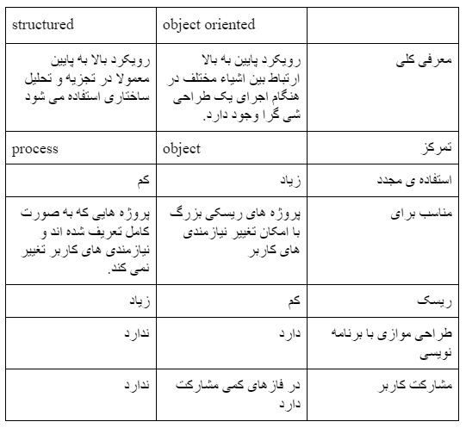
مقایسه ی متدولوژی های شی گرا و ساخت یافته
عکس از تمرین کلی ضمیمه شده

Slide 9
OO | SSADM
در متدولوژی شی گرا همه چیز را در قالب اشیا و روابط بین آن ها می بینند. رویکرد پایین به بالا | در متدولوژی ساخت یافته از سیستم های modular استفاده می شود، به طوری که یک سیستم به سیستم های کوچک تر و نسبتا مستقل از بالا به پایین تفکیک می شود. | what
در حین تولید سیستم | در حین تولید سیستم | when
متدولوژی شی گرا در زبان های برنامه نویسی شی گرا، پایگاه داده شی گرا و مهندسی نرم افزار شی گرا در جاهایی که امکان تغییرات زیاد است استفاده می شود. | متدولوژی ساخت یافته در زبان های ساخت یافته مثل پاسکال و در جاهایی که از ابتدای کار مشخص است که برنامه چیست و چه میخواهیم و تغییرات نداریم استفاده می شود. | where
کمک به کاهش هزینه های توسعه چرخه زندگی، تأکید بر مستندات کامل و کنترل کارآمدتری را برای کارکنان بی تجربه | غلبه بر پیچیدگی، مدیریت تغییر و قابلیت استفاده ی مجدد | why
تیم تجزیه و تحلیل نیازمندی ها، تیم طراحی سیستم، تیم برنامه نویسی، تیم آزمایش سیستم | تیم تجزیه و تحلیل نیازمندی ها، تیم طراحی سیستم، تیم برنامه نویسی، تیم آزمایش سیستم | who
یافتن و تعریف اشی، سازماندهی اشیا، تعرف نحوه ی ارتباط اشیا تعریف رفتار خارجی و داخلی اشیا | به صورت یک متدولوژی آبشاری | how
کاهش هزینه های توسعه چرخه زندگی | از نظر هزینه و زمان بسیار به صرفه | how much

